Slide 1
Chào mừng các em đến với bài học hôm nay!

Slide 2
TRÒ CHƠI:
AI NHANH HƠN?

Slide 3
Thời gian: 2 phút
Nhiệm vụ: Nhớ lại một vài tác phẩm mà em biết, liệt kê vào bảng sau
Tên tác phẩm | Nhân vật hiền lành gặp may mắn, hạnh phúc | Nhân vật độc ác bị trừng trị thích đáng
→ Ước mơ về xã hội công bằng, cái xấu cái ác bị trừng trị, người ở hiền thì sẽ gặp lành là ước mơ ngàn đời của nhân dân ta

Slide 4
Tiết 33-34-35 Lục Vân Tiên cứu Kiều Nguyệt Nga (Nguyễn Đình Chiểu)

Slide 5
Nội dung bài học
I. Tìm hiểu chung
Tác giả
Tác phẩm
II. Tìm hiểu chi tiết
Nhân vật lão Hạc
Nhân vật ông giáo
III. Tổng kết
Nghệ thuật
Nội dung – ý nghĩa văn bản

Slide 6
1. Tác giả
I. Tìm hiểu chung
Cùng lắng nghe tổ 1 thuyết trình về phần tìm hiểu tác giả Nguyễn Đình Chiểu
Trên trời có những vì sao có ánh sáng khác thường, nhưng thoạt nhìn chưa thấy sáng; song càng nhìn càng sáng. Nguyễn Đình Chiểu – nhà thơ yêu nước vĩ đại của nhân dân miền nam thế kỷ XIX – là một trong những ngôi sao như thế.
(Phạm Văn Đồng)

Slide 7
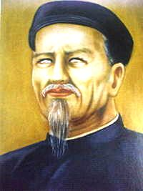
1. Tác giả
Nguyễn Đình Chiểu (1822-1888), là nhà thơ Nam Bộ, sống và sáng tác ở thời kì đau thương mà anh dũng của dân tộc ta vào thế kỉ XIX.
Là một nhà thơ lớn của dân tộc, để lại nhiều áng văn chương có giá trị.
Là nhà thơ bất hạnh ( bị mù, bị bội hôn), là tấm gương sáng về nghị lực sống và nhân cách sống giàu khí tiết, nhà thơ mù yêu nước vĩ đại, lương y nổi danh, nhà giáo đức độ.
→ Sống thanh cao, trong sáng giữa tình thương, kính trọng của đồng bào cho đến hơi thở cuối cùng. Ông thật xứng đáng là ngọn cờ đầu của thơ văn yêu nước chống Pháp của nước ta thế kỷ XI X.

Slide 8
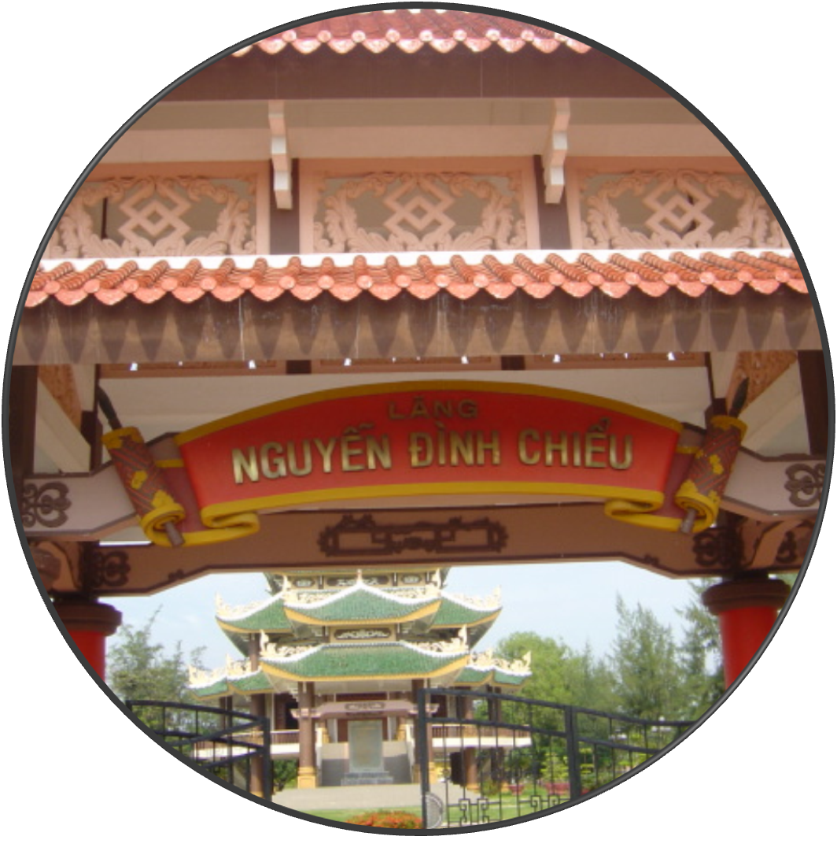
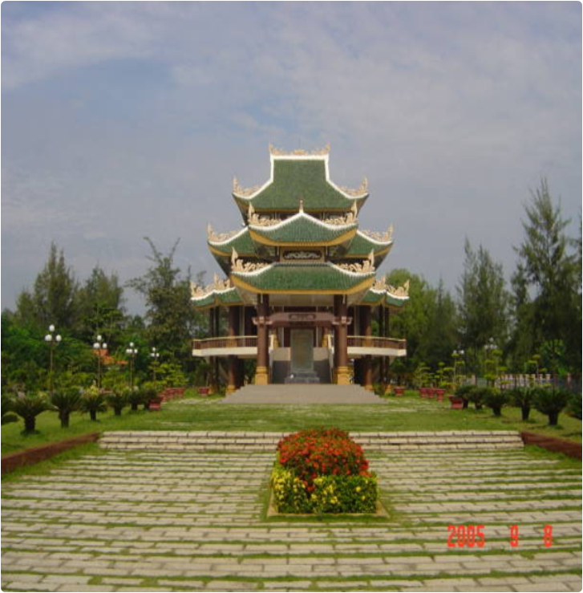
Cổng vào làng cụ Đồ Chiểu
Quang cảnh mộ Nguyễn Đình Chiểu

Slide 9
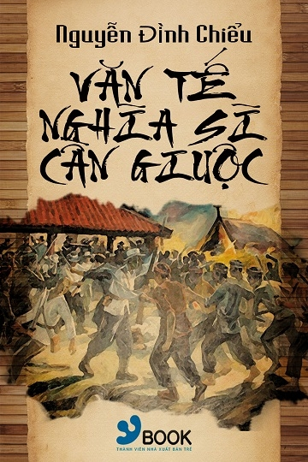
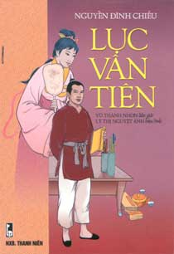
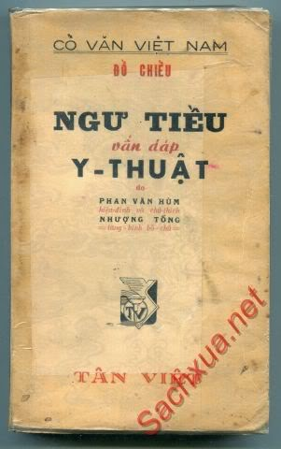
Một số tác phẩm của Nguyễn Đình Chiểu

Slide 10
2. Tác phẩm truyện Lục Vân Tiên
Nhóm 2: Thuyết trình về truyện Lục Vân Tiên

Slide 11
2. Tác phẩm truyện Lục Vân Tiên
Hoàn cảnh sáng tác: Truyện "Lục Vân Tiên" là truyện thơ Nôm, gồm 2082 câu thơ lục bát, ra đời khoảng đầu những năm 50 của thế kỷ 19 (1850)
Kết cấu : Theo từng chương hồi xoay quanh diễn biến cuộc đời các nhân vật chính. Có tính ước lệ, khuôn mẫu
Mục đích: Nhằm mục đích truyền dạy đạo lý làm người, phản ánh khát vọng của nhân dân.
1
2
3

Slide 12
2. Tác phẩm truyện Lục Vân Tiên
Kết cấu: 4 phần
Lục Vân Tiên đánh cướp cứu Kiều Nguyệt Nga
Lục Vân Tiên gặp nạn
Lục Vân Tiên gặp nạn được cứu.
Lục Vân Tiên gặp Kiểu Nguyệt Nga, sum vầy, hạnh phúc

Slide 13
2. Tác phẩm truyện Lục Vân Tiên
THẢO LUẬN NHÓM
Em hãy tìm những yếu tố giống và khác biệt giữa cuộc đời của tác giả và Lục Vân Tiên?

Slide 14
LỤC VÂN TIÊN – NGUYỄN ĐÌNH CHIỂU
Yếu tố trùng hợp:
Việc bỏ thi về chịu tang, bị đau mắt, bị mù.
Bị bội hôn.
Về sau đều gặp lại cuộc hôn nhân tốt đẹp (Lục Vân Tiên với Kiều Nguyệt Nga, còn Nguyễn Đình Chiểu với cô Năm Điền)
Sự khác biệt:
Lục Vân Tiên được tiên cho thuốc sáng mắt lại, tiếp tục đi thi đỗ Trạng Nguyên, cầm quân đánh giặc thắng lợi.
Nguyễn Đình Chiểu vĩnh viễn là bóng tối.

Slide 15
3. Đoạn trích
Phần 1: (14 câu đầu): Lục Vân Tiên đánh tan bọn cướp, tiêu diệt tên cầm đầu Phong Lai.
Phần 2:(còn lại): Cuộc trò chuyện giữa Lục Vân Tiên với Kiều Nguyệt Nga.
Kết cấu

Slide 16
II. Đọc hiểu văn bản

Slide 17
1. Hình ảnh Lục Vân Tiên
a. Hành động đánh cướp
1. Hoàn cảnh xảy ra hành động đánh cướp của LVT?
2. Em hãy tìm những chi tiết kể, tả hành động đánh cướp của LVT và cho biết tác giả đã sử dụng những biện pháp nghệ thuật nào? Kết quả ra sao? Qua đó, em thấy Vân Tiên là người như thế nào?

Slide 18
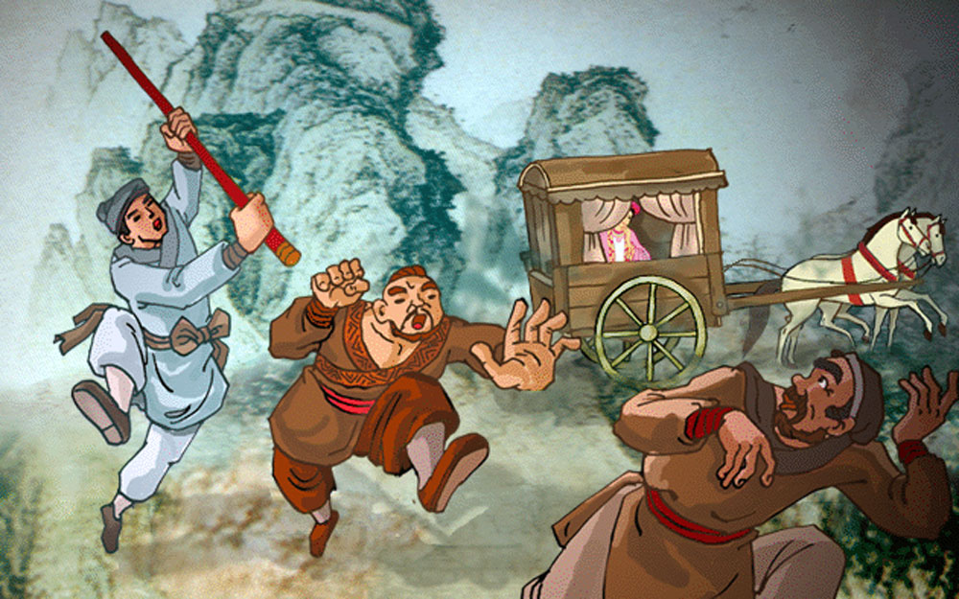
1. Hình ảnh Lục Vân Tiên
a. Hành động đánh cướp
- Hoàn cảnh:
Trên đường đi thi gặp bọn cướp hại dân
Lục Vân Tiên chỉ có một mình, tay không còn bọn cướp rất đông lại có vũ khí.
Hành động:
+ Ghé lại, bẻ cây làm gậy, xông vô, tả đột hữu xông.
+ Như là Triệu Tử phá vòng Đương Giang.

Slide 19
1. Hình ảnh Lục Vân Tiên
Lục Vân Tiên | Bọn cướp
- Một mình | Phong Lai và Lâu
- bẻ cây làm gậy | phủ vây bịt bùng
- tả đột hữu xông
=> Hình ảnh tương phản
=> Khắc họa nhân vật qua hành động, lời lẽ, kết hợp phép so sánh.
- Lục Vân Tiên là người anh hùng tài năng và có lòng vì nghĩa.

Slide 20
1. Hình ảnh Lục Vân Tiên
a. Hành động đánh cướp
- Kết quả: Bọn cướp bị đánh tan
→ LVT là người dũng cảm, hành hiệp trượng nghĩa và mang vẻ đẹp của một dũng tướng tài ba, khí phách.

Slide 21
1. Hình ảnh Lục Vân Tiên
b. Cư xử với Kiều Nguyệt Nga
Vân Tiên coi trọng danh dự và bổn phận: Khoan khoan ngồi đó chớ ra
Tấm lòng từ tâm, nhân hậu, Vân Tiên động lòng, tìm các an ủi hai cô gái bị nạn, hỏi han quê quán: “Tiểu thư con gái nhà ai”, “tên họ là chi”
Quan điểm “Làm ơn há dễ trông người trả ơn”, “Nhớ câu kiến ngãi bất vi”… từ chối lạy tạ và lời mời của Nguyệt Nga về nhà nàng để cha nàng báo đáp. Với chàng, làm việc nghĩa là một bổn phận, một lẽ tự nhiên, con người trọng nghĩa khinh tài ấy không coi trọng công trạng
Cách cư xử của Lục Vân Tiên mang tinh thần nghĩa hiệp của các trang anh hùng hảo hán: thấy việc nghĩa thì làm, coi việc nghĩa là bổn phận, không màng danh lợi

Slide 22
Sau khi tìm hiểu về hành động đánh cướp cứu Kiều Nguyệt Nga, em đã học tập được điều gì từ
Lục Vân Tiên?

Slide 23
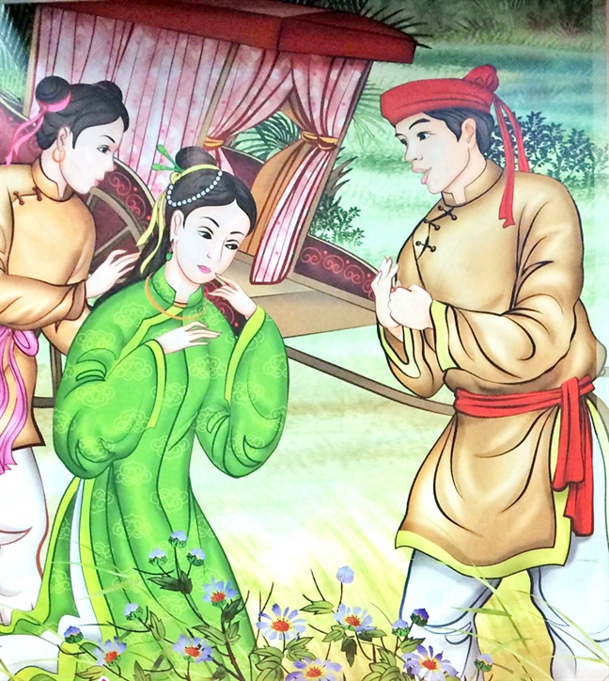
2. Hình ảnh Kiều Nguyệt Nga
Qua đoạn thơ, hãy cho biết hình ảnh Kiều Nguyệt Nga được khắc họa như thế nào?

Slide 24
2. Hình ảnh Kiều Nguyệt Nga
Là cô gái thùy mị, nết na, có học thức
Cách xưng hô: quân tử, tiện thiếp rất khiêm nhường
Nàng không quanh co, giấu giếm, nói rõ với Vân Tiên về tên họ, quê quán, gia thế của nàng
Nàng coi trọng cái ơn cứu mạng của Vân Tiên, hơn hết là ơn chàng đã cứu cuộc đời trong trắng của nàng. Nàng vừa cảm kích, vừa xúc động
Nàng áy náy, muốn trả ơn Vân Tiên, dù hiểu rằng có đền đáp đến mất cũng không đủ: “Lấy chi cho phỉ tấm lòng cùng ngươi”. Vì thế, sau này nằng đã nguyện gắn bó cuộc đời với Lục Vân Tiên để giữ trọn ân tình, thủy chung với chàng,
Kiều Nguyệt Nga là hình mẫu lí tưởng về người con gái trong xã hội phong kiến: Gái thời tiết hạnh làm câu trau mình

Slide 25
III. Tổng kết
Nội dung: Đoạn thơ trích thể hiện khát vọng hành động hành đạo giúp đời của tác giả và khắc họa những phẩm chất tốt đẹp của hai nhân vật chính : Lục Vân Tiên tài ba, dũng cảm, trọng nghĩa khinh tài; Kiều Nguyệt Nga hiền hậu, nết na, ân tình chung thủy.
Nghệ thuật:
Là một truyện kể mang nhiều tính chất dân gian: giống mô tio truyện cổ tích Thạch Sanh: một chàng trai tài giỏi cứu cô gái đẹp thoát khỏi tình huống hiểm nghèo rồi từ ơn nghĩa tới tình yêu
Nhân vật được bộc lộ qua cử chỉ, lời nói, hành động
Ngôn ngữ mang màu sắc địa phương Nam Bộ, mộc mạc, giản dị

Slide 26
LUYỆN TẬP

Slide 27
00:02
00:01
00:00
00:10
00:06
00:03
00:04
00:09
00:07
00:05
00:08
“Lục Vân Tiên” thuộc thể loại nào?
A. Truyện thơ Nôm
B. Truyện ngắn
C. Tiểu thuyết
D. Hồi kí.

Slide 28
00:02
00:01
00:00
00:10
00:06
00:03
00:04
00:09
00:07
00:05
00:08
Hai câu thơ sau:
“Vân Tiên tả đột hữu xông
Khác nào Triệu Tử phá vòng Đương Dang” sử dụng biện pháp tu từ gì?
A. Nhân hóa
B. So sánh
C. Ẩn dụ
D. Hoán dụ

Slide 29
00:02
00:01
00:00
00:10
00:06
00:03
00:04
00:09
00:07
00:05
00:08
Nhân vật Lục Vân Tiên thuộc kiểu nhân vật nào trong văn học?
A. Nhân vật tư tưởng.
B. Nhân vật lí tưởng.
C. Nhân vật điển hình.
D. Nhân vật sử thi.

Slide 30
00:02
00:01
00:00
00:10
00:06
00:03
00:04
00:09
00:07
00:05
00:08
Qua lời lẽ của Kiều Nguyệt Nga, em thấy nàng là con người như thế nào?
A. Khuê các, thuỳ mị , nết na và có học thức, ân tình thuỷ chung.
B. Khuê các, nhút nhát, thuỳ mị , nết na và có học thức, ân tình thuỷ chung.
C. Khuê các, thuỳ mị , nết na và có học thức, và rất nhạy cảm.
D. Khuê các, nết na và có học thức, ân tình thuỷ chung, tài sắc vện toàn.

Slide 31
VẬN DỤNG
Hiện nay, hành động nghĩa hiệp và tư tưởng “làm ơn há dễ mong người trả ơn” của Lục Vân Tiên có còn ý nghĩa trong xã hội hiện nay không?

Slide 32
Hẹn gặp các em trong buổi học tiếp theo!

